Slide 1
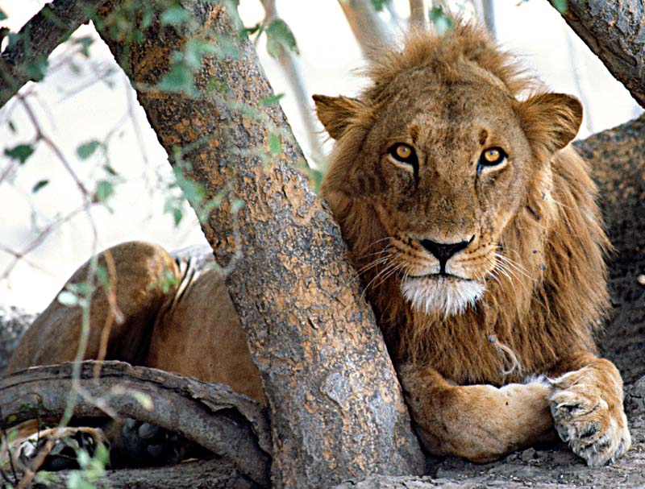
Cameroun

Slide 2
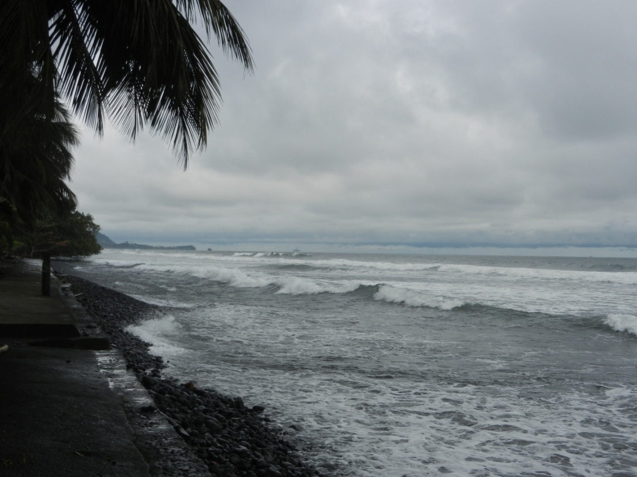
La plage

Slide 3
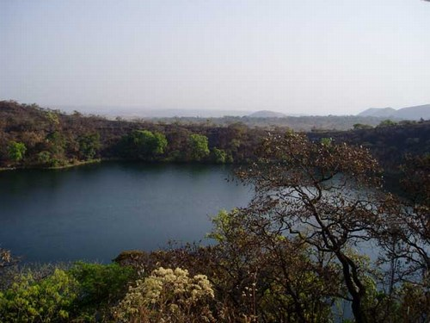
Le lac Tison

Slide 4
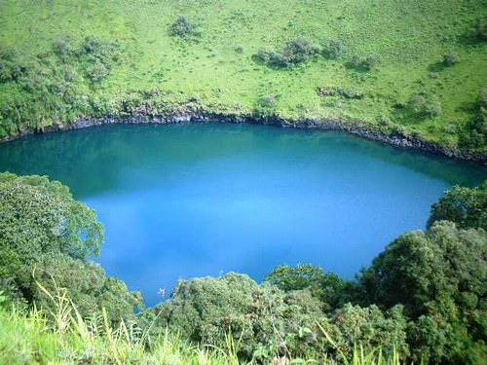
Lac Bleu Manengouba

Slide 5
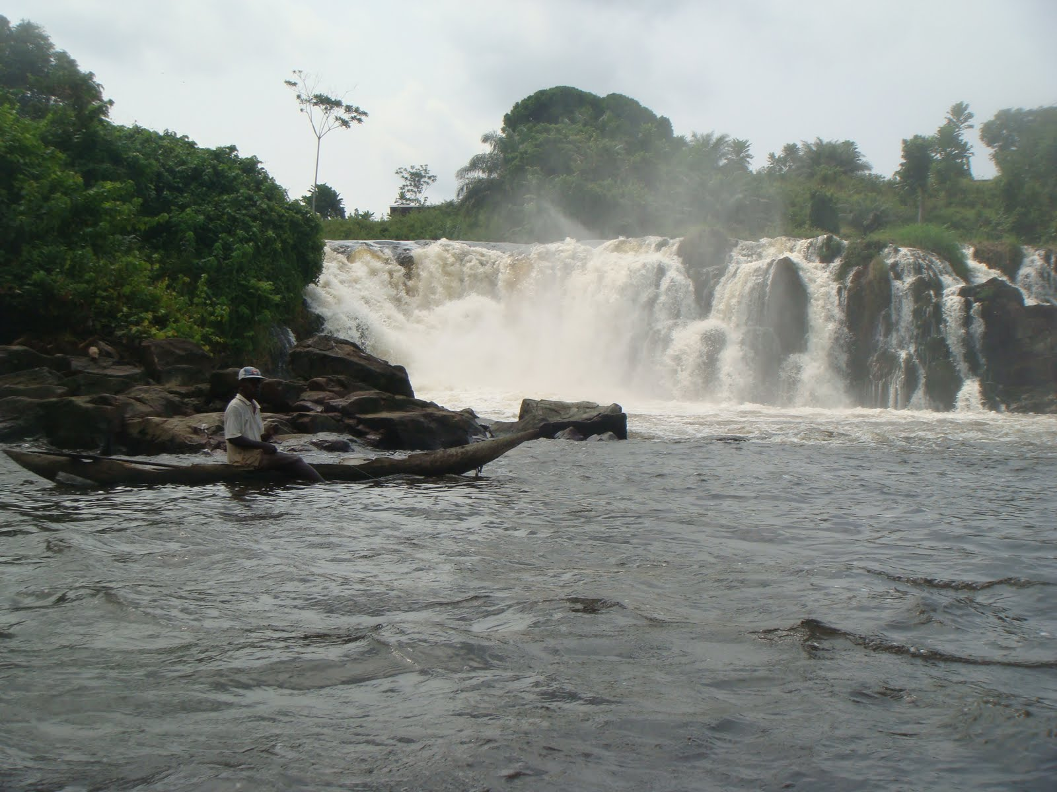
Les cascades Lobè

Slide 6
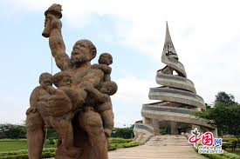
le monument de la Réunification représente l'attachement souhaité de tous les Camerounais à leur patrie.
Le monument est composé d’ une tour en forme de spirale et de la statuette du vieillard qui tient dans sa main droite un flambeau, les enfants qui lui sont agrippés symbolisent l'unité autour de la famille

